Slide 1
15. Juutalaiset
Ydinsisällöt

Slide 2
Historia Suomessa
Ensimmäiset juutalaiset tulivat Ruotsista Itä-Suomeen 1700-luvulla. Juutalaisten asuminen Länsi-Suomessa oli kiellettyä.
1800-luvulla autonomian aikana Venäjältä saapui Suomeen juutalaisia sotilaita ja kauppiaita.
Armeijan palveluksesta vapautuneet sotilaat ja heidän perheensä saivat 1860-luvun lopulla virallisen luvan harjoittaa Suomessa kauppaa.
1918 juutalaisille myönnettiin kansalaisoikeudet. Helsingin, Viipurin ja Turun juutalaiset seurakunnat rekisteröityivät.

Slide 3
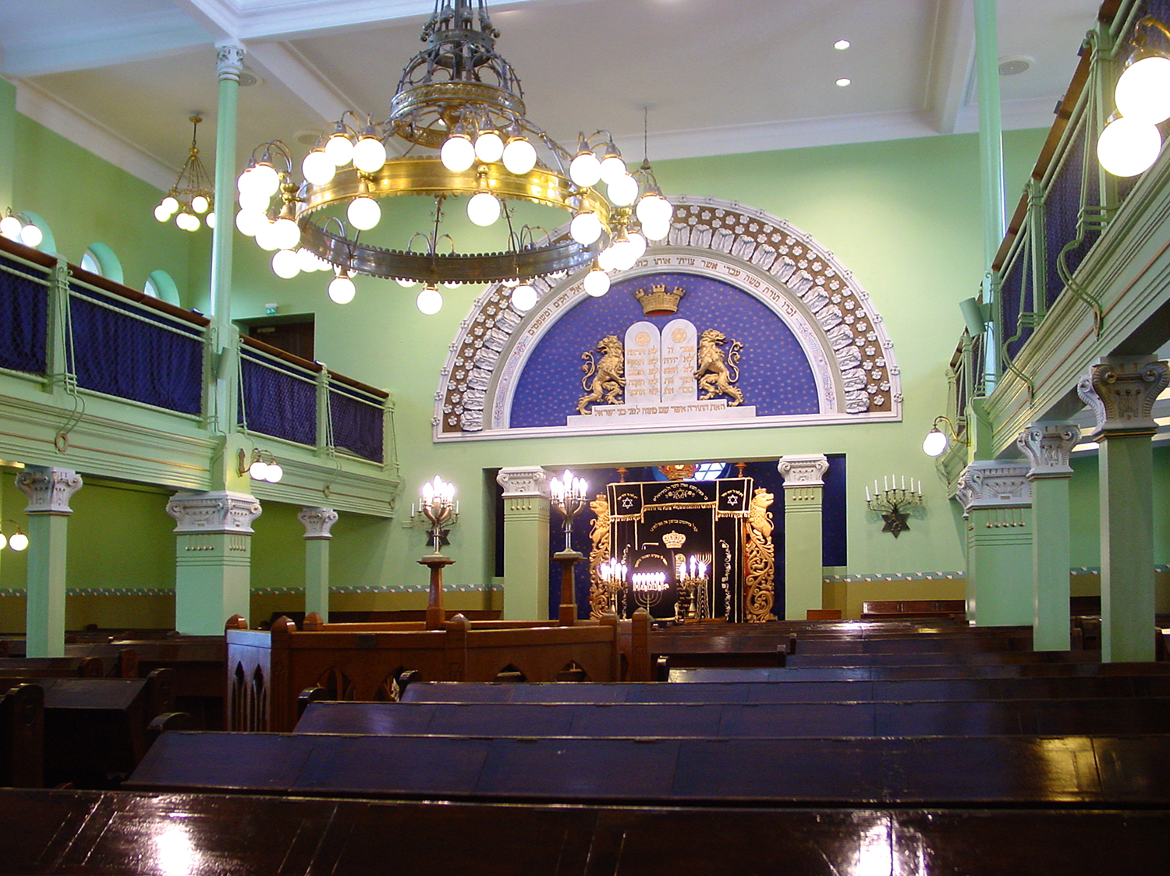
Juutalaiset ja toinen maailmansota Suomessa
Toisessa maailmansodassa juutalaiset palvelivat armeijassa suomalaisten rinnalla.
Suomeen tuli pakolaisina n. 500 juutalaista, joista osa jatkoi muihin maihin.
Suomessa ei vainottu juutalaisia, mutta ainakin kahdeksan juutalaispakolaista luovutettiin natsi-Saksaan.

Slide 4
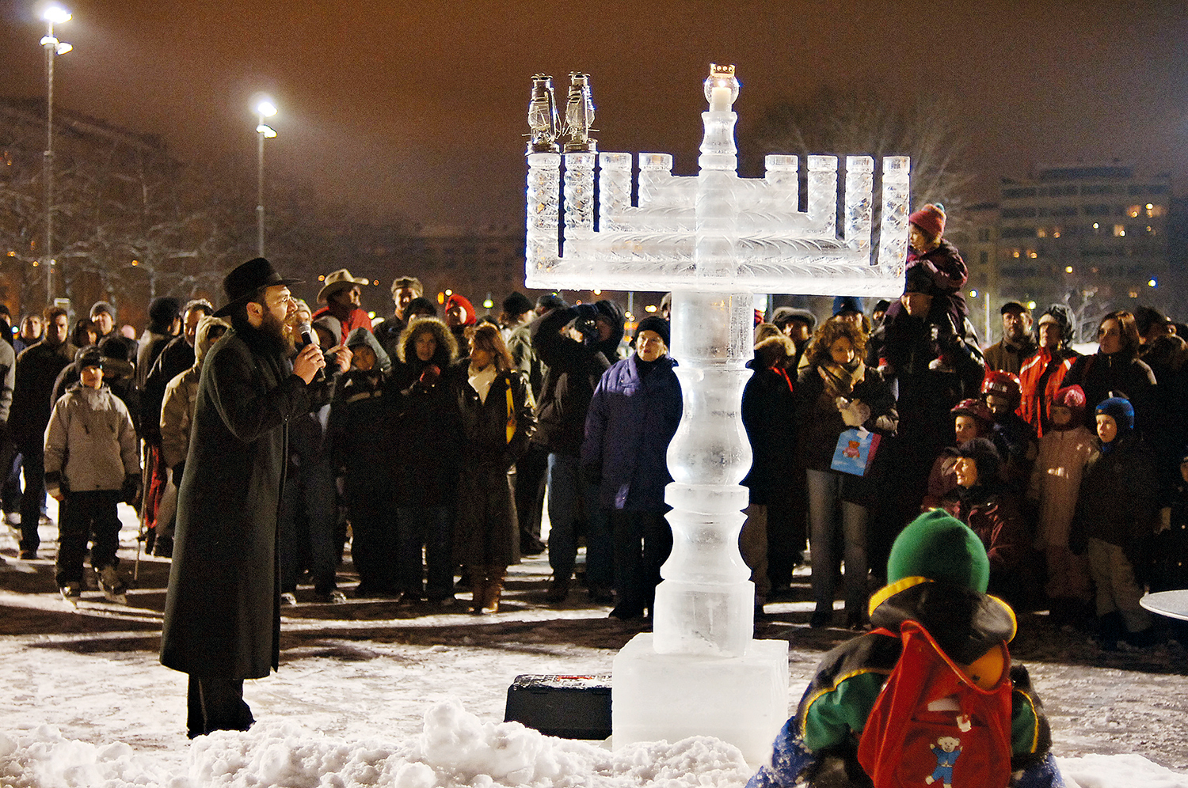
Nykytilanne
Suomessa on noin 1 100 juutalaista.
Suomessa on kaksi juutalaisseurakuntaa: Helsinki ja Turku.
Suomen juutalaiset ovat sopeutuneet hyvin suomalaiseen yhteiskuntaan ja osallistuvat eri uskontojen väliseen yhteistyöhän esimerkiksi USKOT-foorumissa.
Suomen juutalaiset seurakunnat ovat virallisesti ortodoksijuutalaisia.
Suomen juutalaiset ovat monikielisiä. Jumalanpalvelukset pidetään hepreaksi.
Kaikkein ahkerimmat jumalanpalveluskävijät ovat vanhoja miehiä.

Slide 5
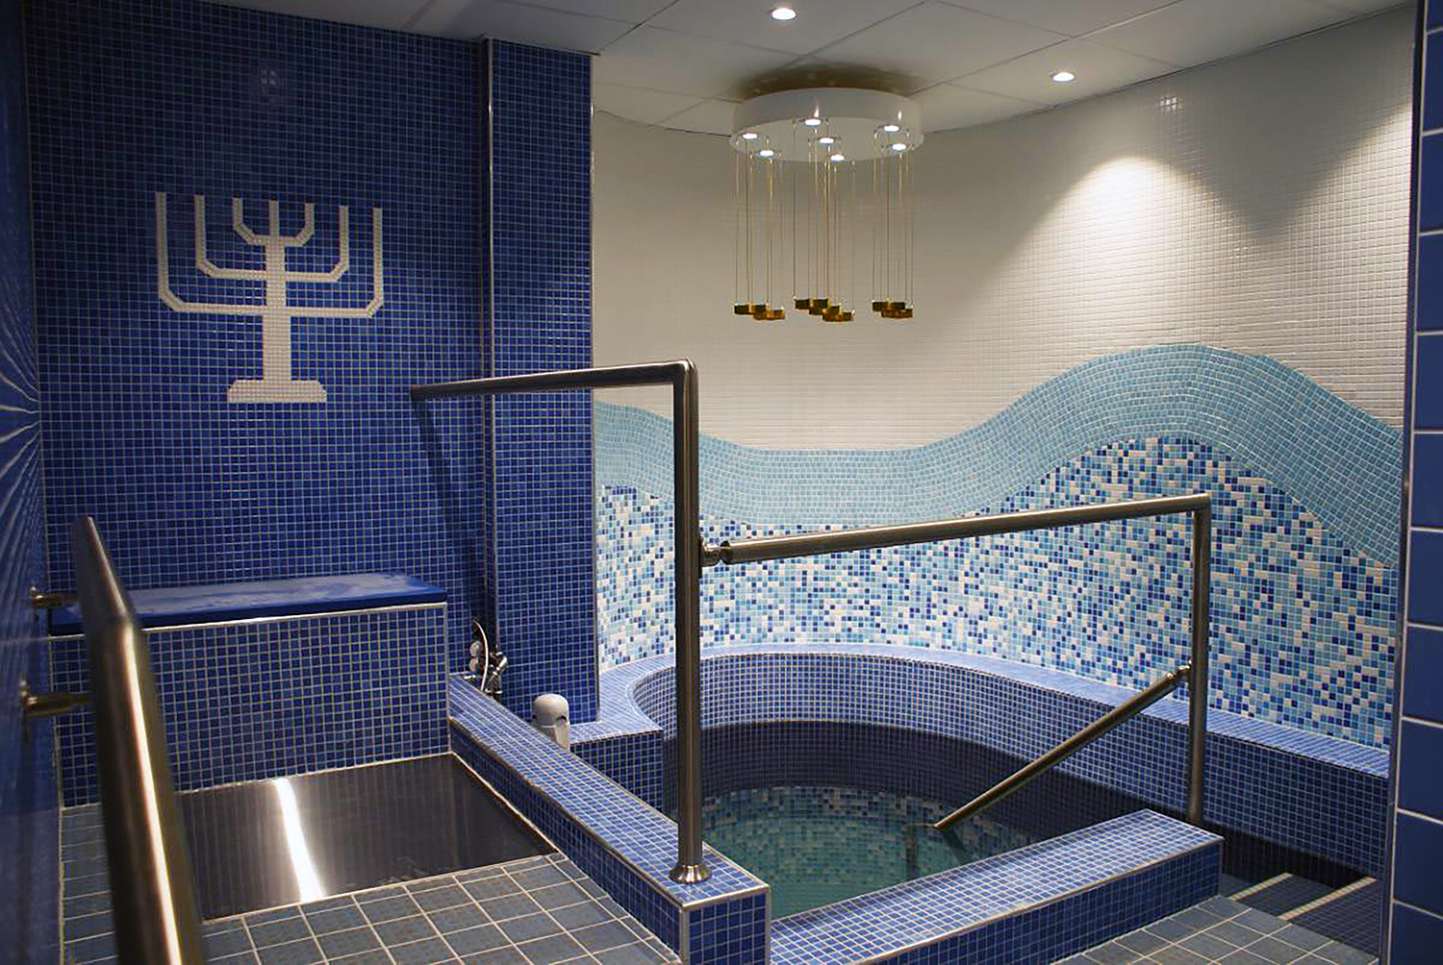
Seurakuntien toiminta
Synagogat toimivat uskonnollisen toiminnan keskuksina
Jumalanpalveluksia pidetään sapattina ja suurina juhlapäivinä.
Luottamustehtävissä toimivat rabbi, kanttori, suntio ja synagogan vanhin.
Seurakunnissa on myös ei-uskonnollista toimintaa:
Koulu, sairaala, päiväkoti ja erilaisia järjestöjä, kuten urheiluseura
HaKehila-lehti omana tiedotuskanavana
Seurakuntien talous
Jäseniltä peritään kirkollisveron kaltaista maksua, joka perustuu tuloverotuksessa vahvistettuihin tuloihin.
Lisäksi seurakunnat saavat jonkin verran avustuksia valtiolta.

Slide 6
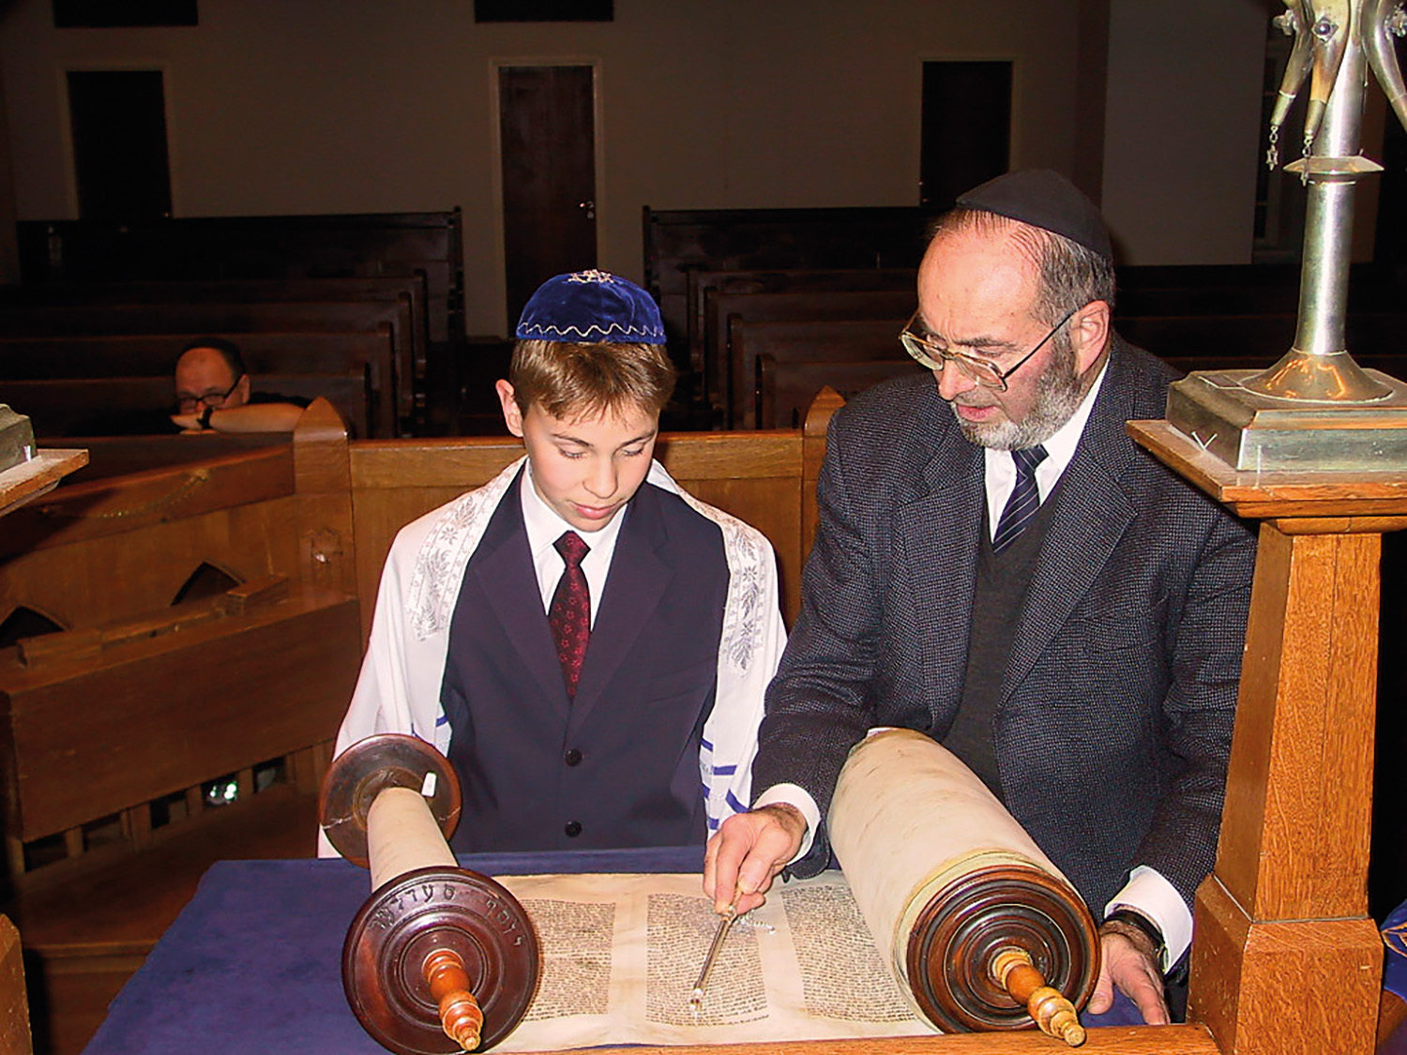
Nykypäivän haasteita
Juutalaisten määrä vähenee Suomessa.
Maallistumisen myötä osalle juutalaisuus merkitsee enemmän perinteitä ja elämäntapaa kuin uskontoa.
Saatetaan kokea, että on vaikea säilyttää oma juutalainen identiteetti moniarvoisessa yhteiskunnassa.
Juutalaisyhteisöjen asema maailmalla on johtanut turvatoimiin myös Suomessa.
Seurakuntien huomattavat kustannukset (esim. ympärivuorokautinen vartiointi Helsingin synagogassa).
Juutalaisvastaisuuden lisääntyminen Euroopassa.

